Slide 1
Insper 2021.2 Turma a grupo: sucesso
Francisco Adriano de Brito Lopes
João Alonso Casella
Lucas Lourenço dos Santos
Pedro Franciulli Buzzi

Slide 2



SEU TÍTULO VAI AQUI
Modelos Para tomada de decisão: aps3
INSIRA O SUBTÍTULO AQUI
Modelagem de Decisões no jogo Apex Legends

Slide 3
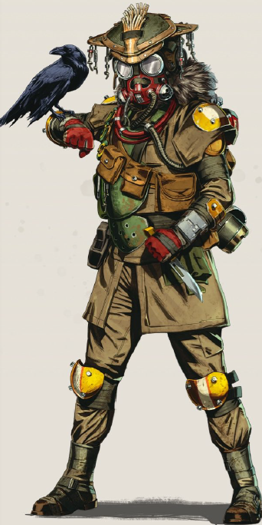

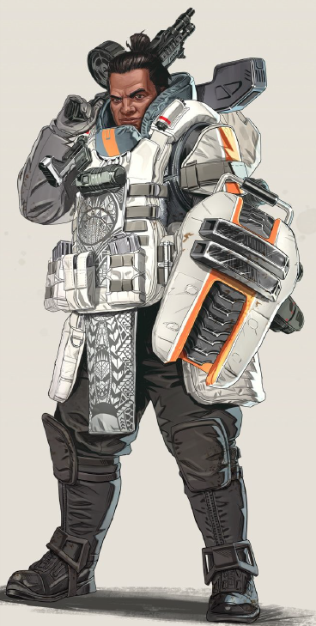

Apex legends: Modo Arenas
2 equipes rivais 3 jogadores por equipe vencer min. 3 rounds
Perfis de jogo
JOGADOR | LENDA | DANOS | RIGIDEZ
Francisco | Bloodhound | Cabeça | Cadência
João Pedro | Gibraltar | Corpo | Recarregamento
Lucas | Lifeline | Pernas | Velocidade
Bloodhound
Gibraltar
Lifeline

Slide 4
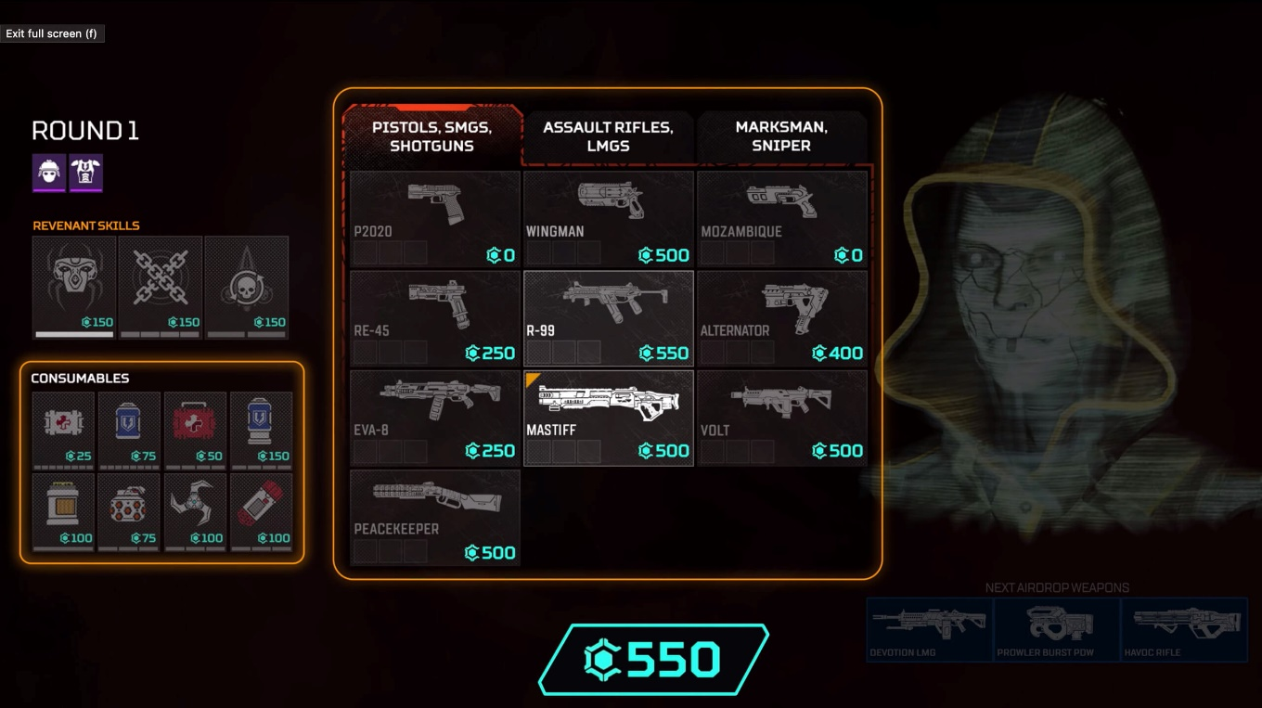


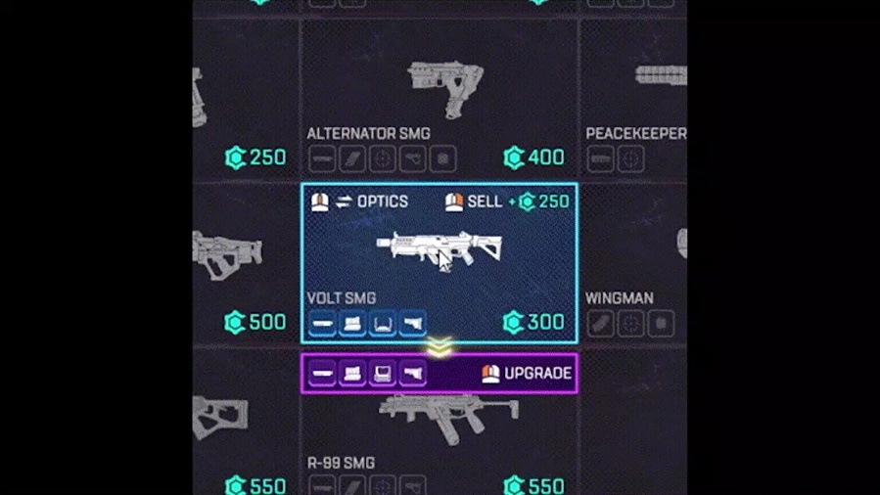
Começando o round
compras das armas habilidades simples habilidades supremas
Upgrades

Slide 5
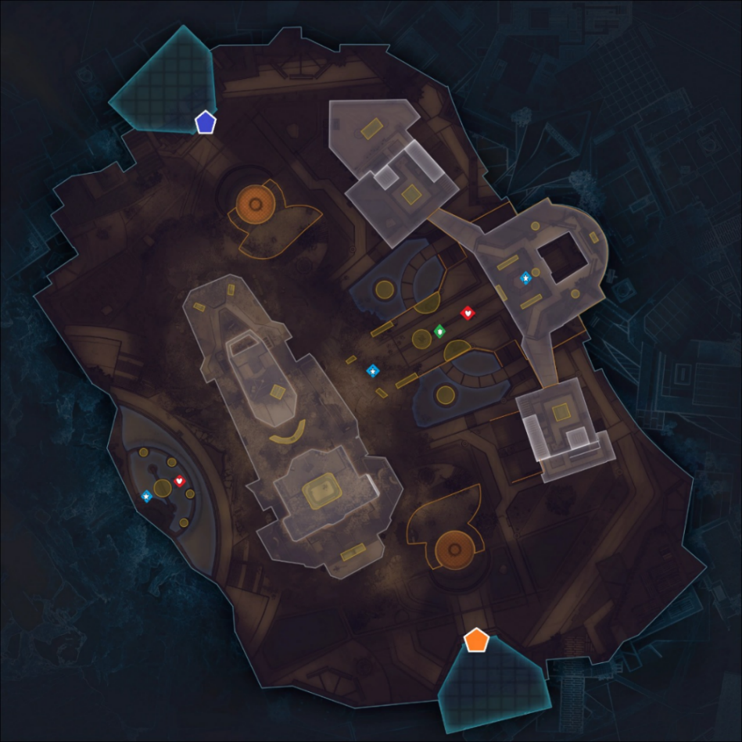




Obter vantagem comparativa sobre os adversários
Objetivos no Jogo
Kit de cura = Vermelho
Barril com 200 Materiais = Azul
Drop de armas especiais = verde
Round de desempate

Slide 6


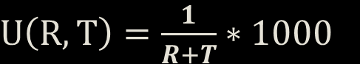

Caminho mínimo
Menor caminho para adquirir os 3 objetivos
Kit de Cura
$Função Utilidade$
$U\left(R,T\right)=\frac{1}{R+T}∗1000$
R = risco do jogador morrer antes de chegar até seu objetivo
T= tempo que esse jogador leva para percorrer um caminho
Barril de Materiais
$$R=p⋅k$$
p = P (encontro jogadores | direção tomada pelo inimigo)
Drop de Armas
k = Vulnerabilidade (Grau de exposição do jogador em um caminho)
Interdisciplinaridade com Estatística I: Independência entre eventos
$$P\left(\text{encontro} | \text{dire}\text{çã}\text{o}\right)=P\left(\text{encontro}\right) \text{e} P\left(\text{dire}\text{çã}\text{o} | \text{encontro}\right)=P\left(\text{dire}\text{çã}\text{o}\right)$$
$$∴p=P\left(\text{encontro} | \text{dire}\text{çã}\text{o}\right)=P\left(\text{encontro}\right)⋅P(\text{dire}\text{çã}\text{o})$$
Para encontrar $P(\text{encontro})$ e $P(\text{dire}\text{çã}\text{o})$ foi feita uma Simulação de Monte Carlo com base em dados de 32 partidas jogadas

Slide 7
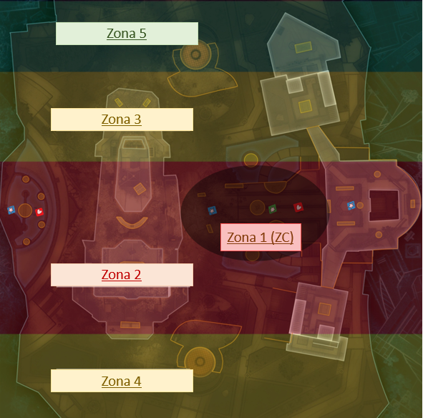
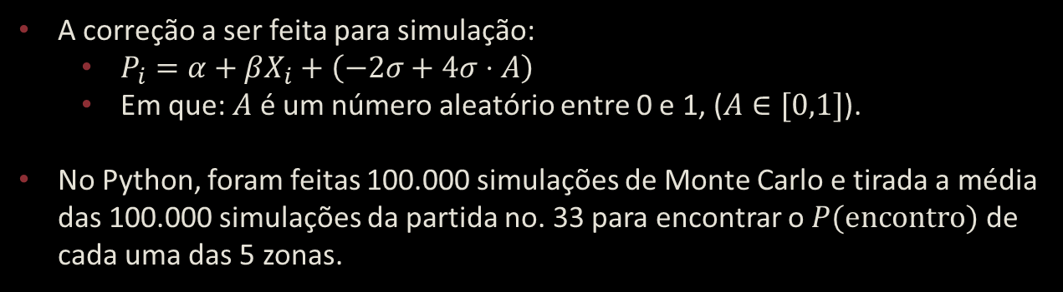
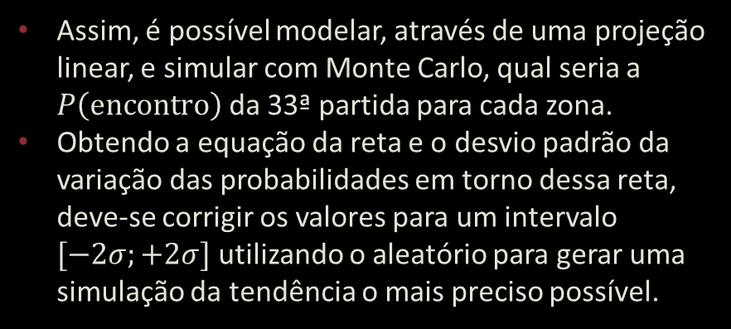
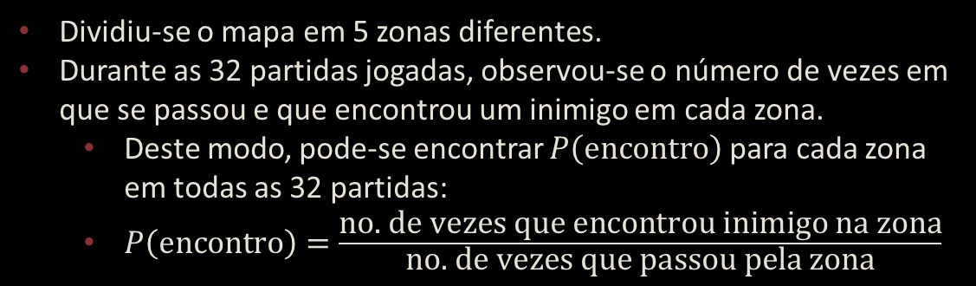

Simulação de Monte carlo: $P(\text{encontro})$
Dividiu-se o mapa em 5 zonas diferentes.
Durante as 32 partidas jogadas, observou-se o número de vezes em que se passou e que encontrou um inimigo em cada zona.
Deste modo, pode-se encontrar $P\left(\text{encontro}\right)$ para cada zona em todas as 32 partidas:
$P\left(\text{encontro}\right)=\frac{\text{no}\text{. }\text{de} \text{vezes} \text{que} \text{encontrou} \text{inimigo} \text{na} \text{zona}}{\text{no}\text{. }\text{de} \text{vezes} \text{que} \text{passou} \text{pela} \text{zona}}$
Assim, é possível modelar, através de uma projeção linear, e simular com Monte Carlo, qual seria a $P\left(\text{encontro}\right)$ da 33ª partida para cada zona.
Obtendo a equação da reta e o desvio padrão da variação das probabilidades em torno dessa reta, deve-se corrigir os valores para um intervalo $[−2σ;+2σ]$ utilizando o aleatório para gerar uma simulação da tendência o mais preciso possível.
A correção a ser feita para simulação:
$P_{i}=α+βX_{i}+\left(−2σ+4σ⋅A\right)$
Em que: $A$ é um número aleatório entre 0 e 1, ($A∈[0,1]$).
No Python, foram feitas 100.000 simulações de Monte Carlo e tirada a média das 100.000 simulações da partida no. 33 para encontrar o $P(\text{encontro})$ de cada uma das 5 zonas.

Slide 8
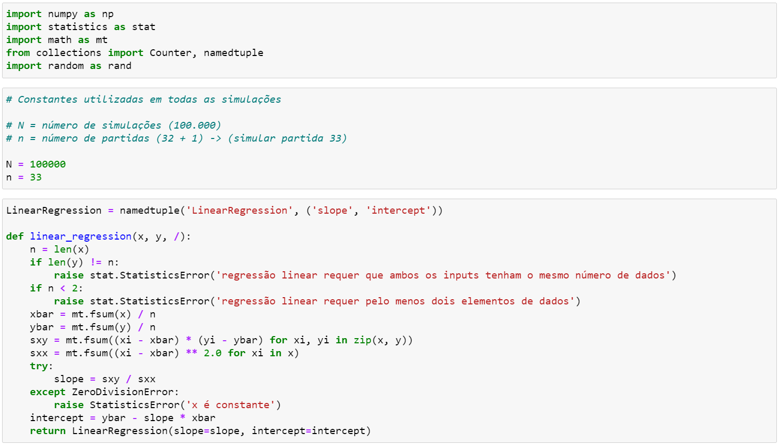
Simulação de Monte carlo no python
Exemplo da simulação para $P\left(\text{encontro} | \text{Zona}\text{ 1}\right)$:
1. Importação, definição de constantes e função da regressão linear
Gibraltar
Bloodhound

Slide 9
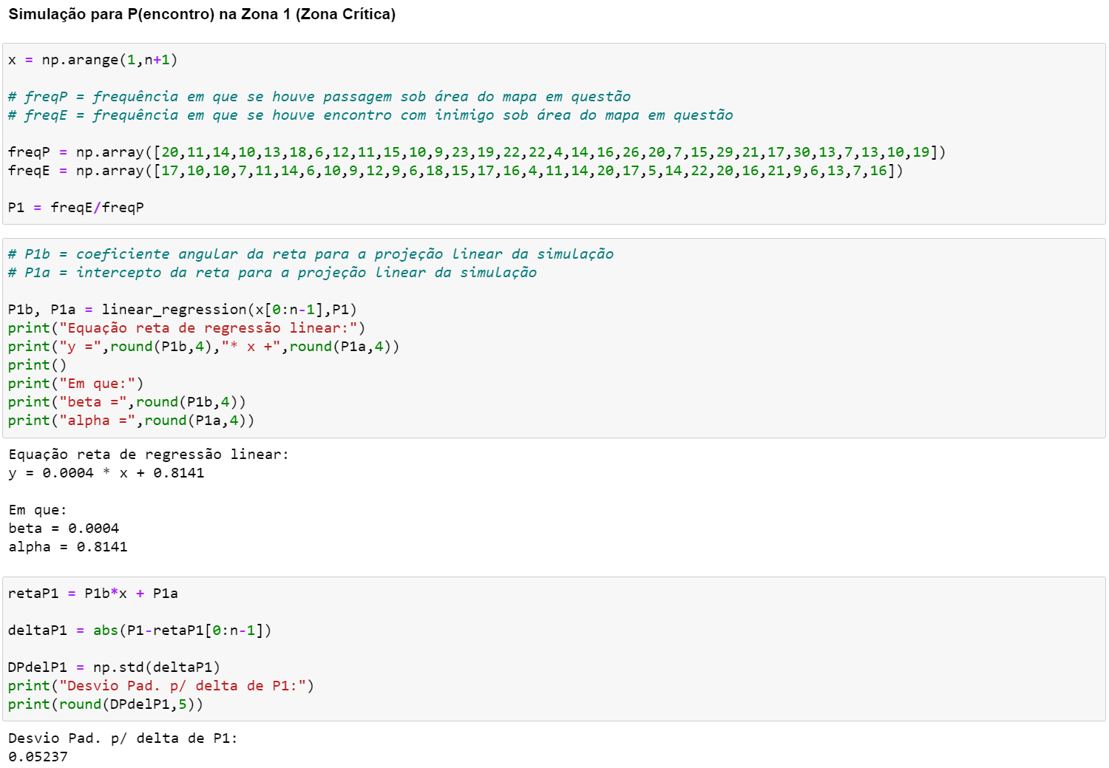

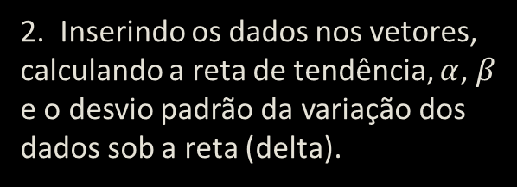
Simulação de Monte carlo No python
2. Inserindo os dados nos vetores, calculando a reta de tendência, $α$, $β$ e o desvio padrão da variação dos dados sob a reta (delta).
Obtém-se para a Zona 1:
$$y=0,0004x+0,8141$$
Gibraltar
Bloodhound

Slide 10
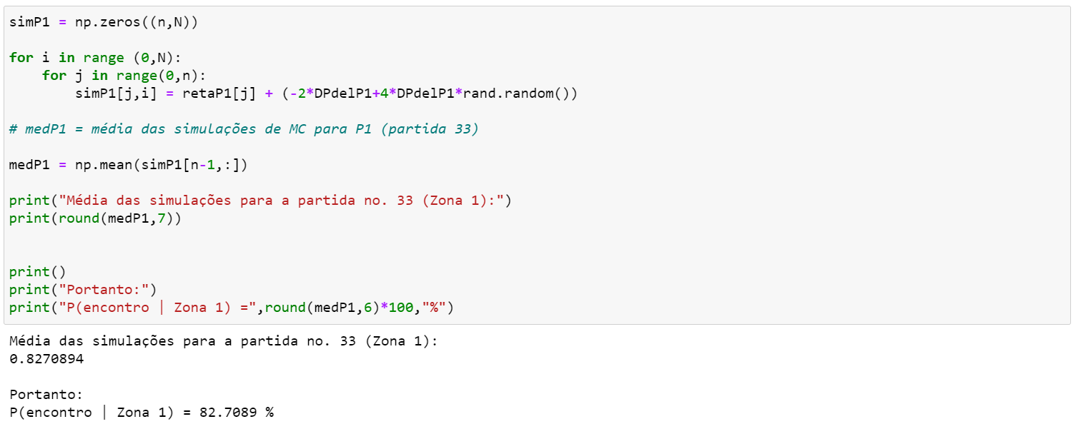
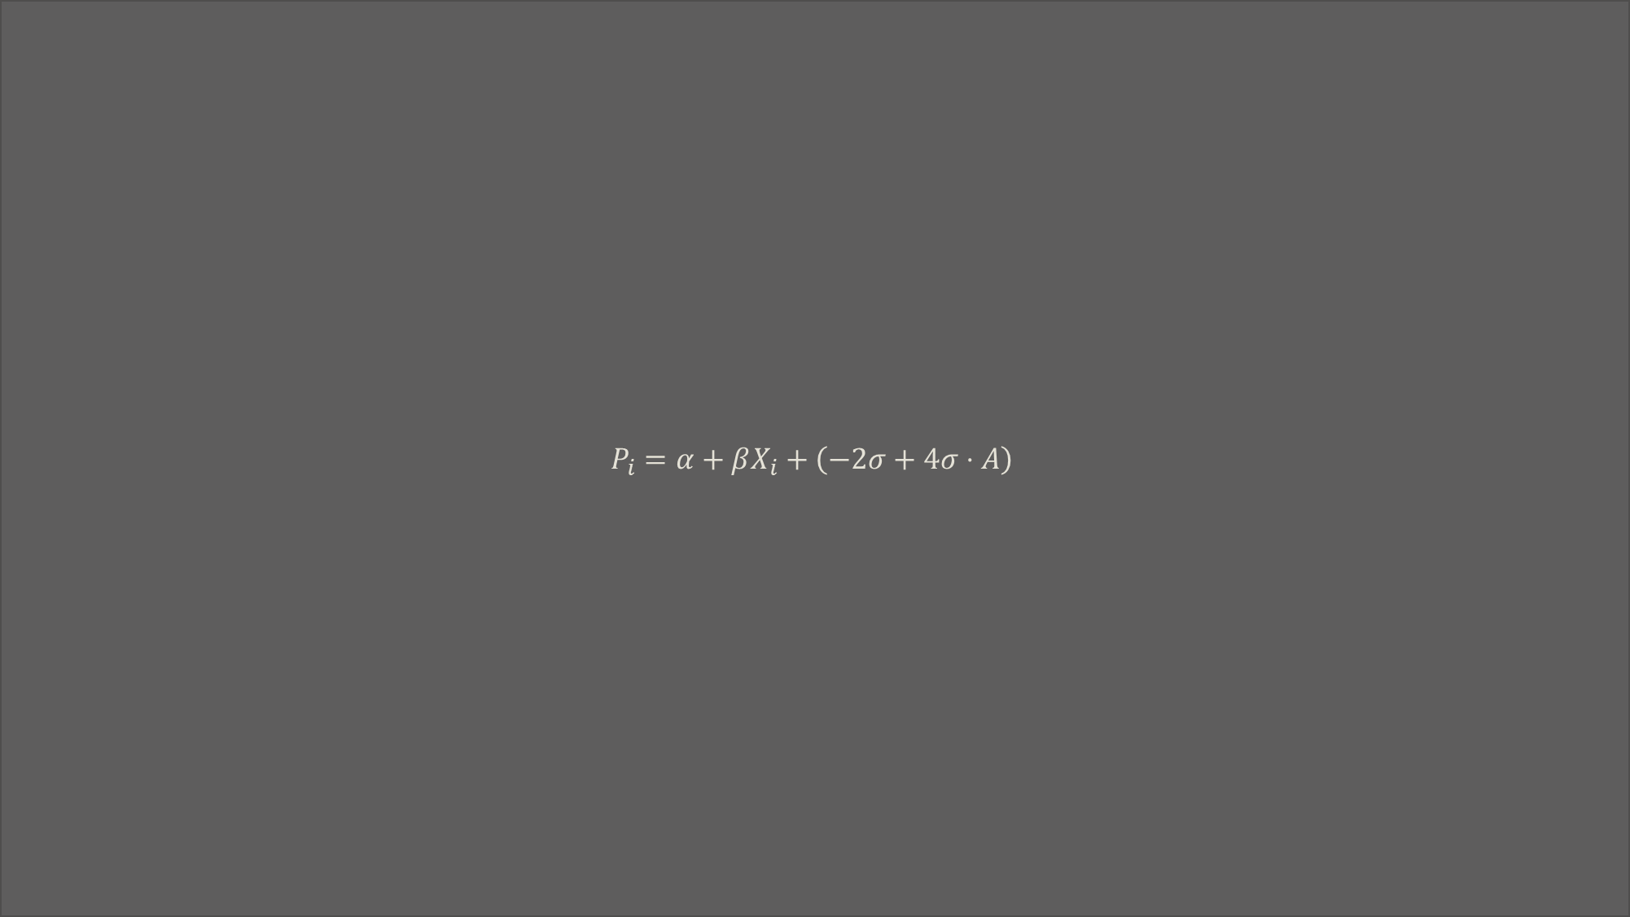
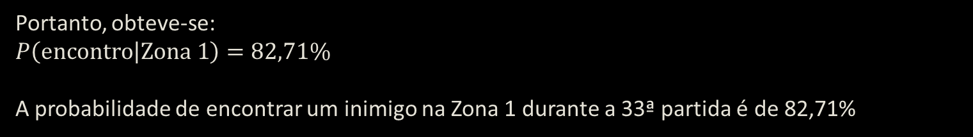
$$P_{i}=α+βX_{i}+\left(−2σ+4σ⋅A\right)$$
Simulação de Monte carlo No python
3. Simulação de Monte Carlo e média das simulações para 33ª partida
Gibraltar
$$P_{i}=α+βX_{i}+\left(−2σ+4σ⋅A\right)$$
Portanto, obteve-se:
$$P\left(\text{encontro} | \text{Zona}\text{ 1}\right)=82,71\%$$
A probabilidade de encontrar um inimigo na Zona 1 durante a 33ª partida é de 82,71%

Slide 11
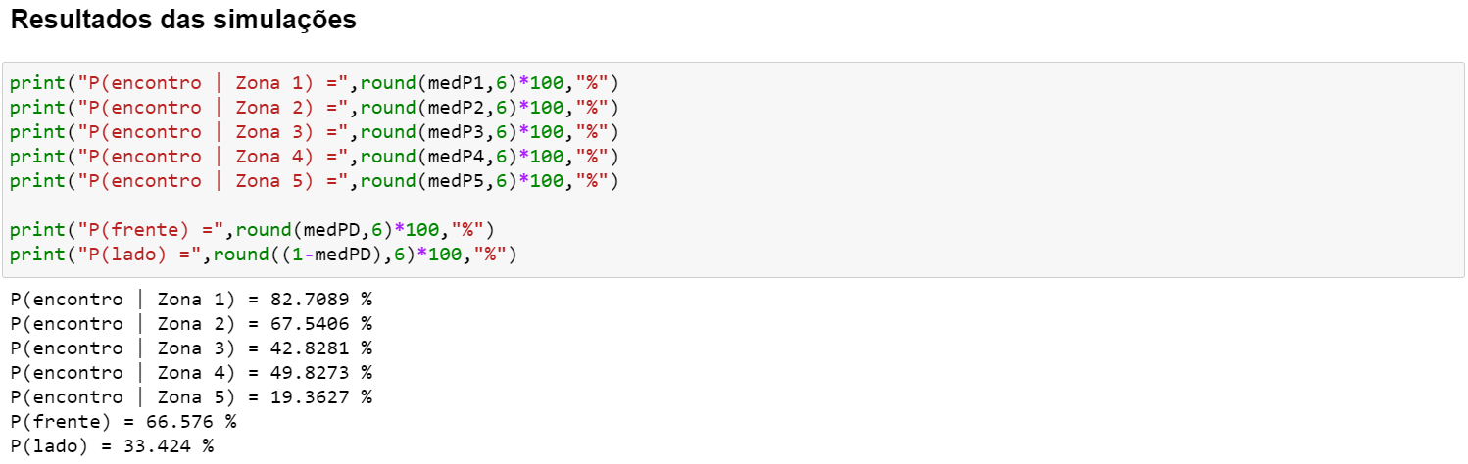

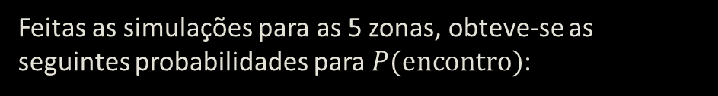
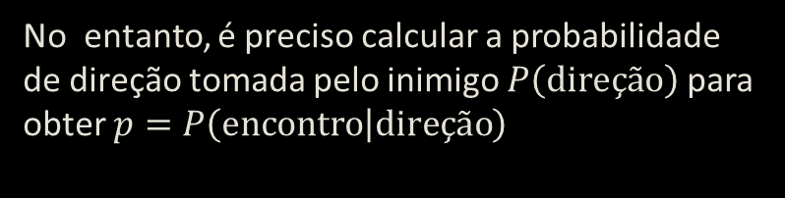
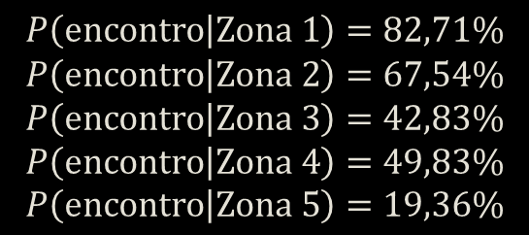
Resultados da simulação de Monte carlo
Feitas as simulações para as 5 zonas, obteve-se as seguintes probabilidades para $P(\text{encontro})$:
$$P\left(\text{encontro} | \text{Zona}\text{ 1}\right)=82,71\%$$
$$P\left(\text{encontro} | \text{Zona} 2\right)=67,54\%$$
$$P\left(\text{encontro} | \text{Zona} 3\right)=42,83\%$$
$$P\left(\text{encontro} | \text{Zona} 4\right)=49,83\%$$
$$P\left(\text{encontro} | \text{Zona} 5\right)=19,36\%$$
No entanto, é preciso calcular a probabilidade de direção tomada pelo inimigo $P\left(\text{dire}\text{çã}\text{o}\right)$para obter $p=P\left(\text{encontro} | \text{dire}\text{çã}\text{o}\right)$

Slide 12
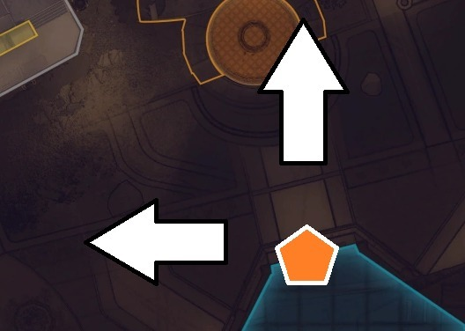
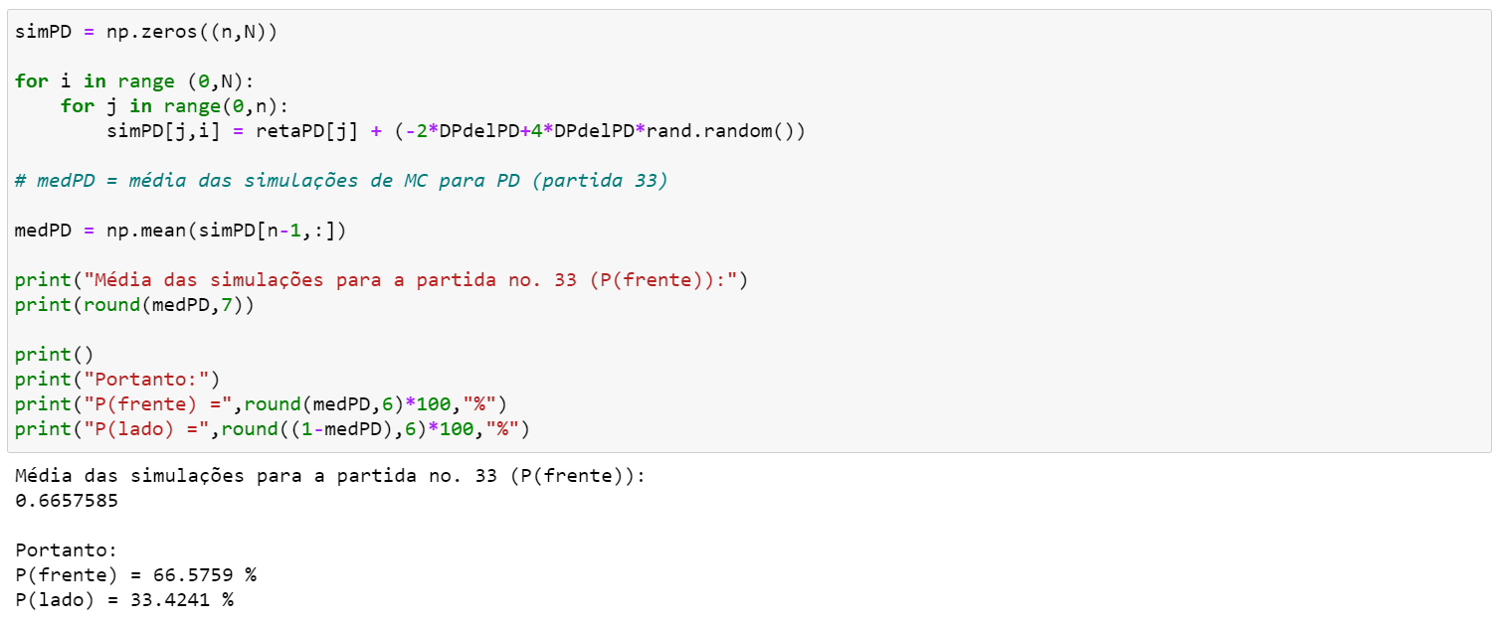
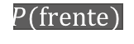
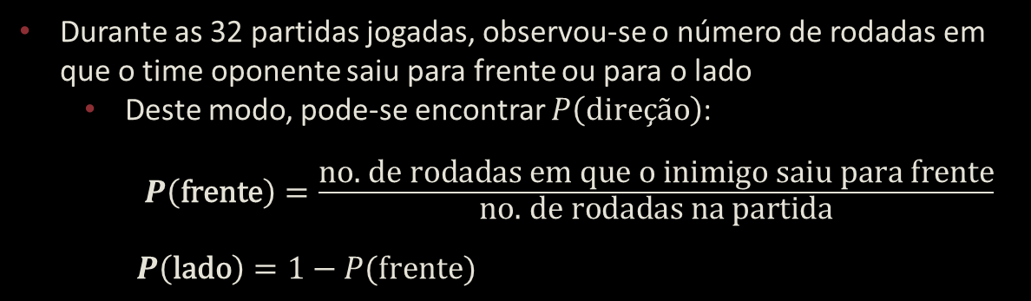
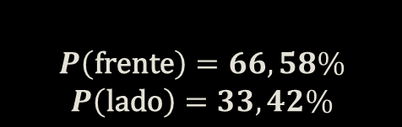
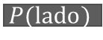

Simulação de Monte carlo: $P(\text{dire}\text{çã}\text{o})$
Durante as 32 partidas jogadas, observou-se o número de rodadas em que o time oponente saiu para frente ou para o lado
Deste modo, pode-se encontrar $P\left(\text{dire}\text{çã}\text{o}\right)$:
$P\left(\text{frente}\right)=\frac{\text{no}\text{. }\text{de} \text{rodadas} \text{em} \text{que} \text{o} \text{inimigo} \text{saiu} \text{para} \text{frente}}{\text{no}\text{. }\text{de} \text{rodadas} \text{na} \text{partida}}$
$P\left(\text{lado}\right)=1−P(\text{frente})$
$$P(\text{frente})$$
$$P(\text{lado})$$
A mesma metodologia da simulação de Monte Carlo foi utilizada para similar uma suposta partida no. 33
Rodando as 100.000 simulações, obteve-se:
$$P\left(\text{frente}\right)=66,58\%$$
$$P\left(\text{lado}\right)=33,42\%$$

Slide 13
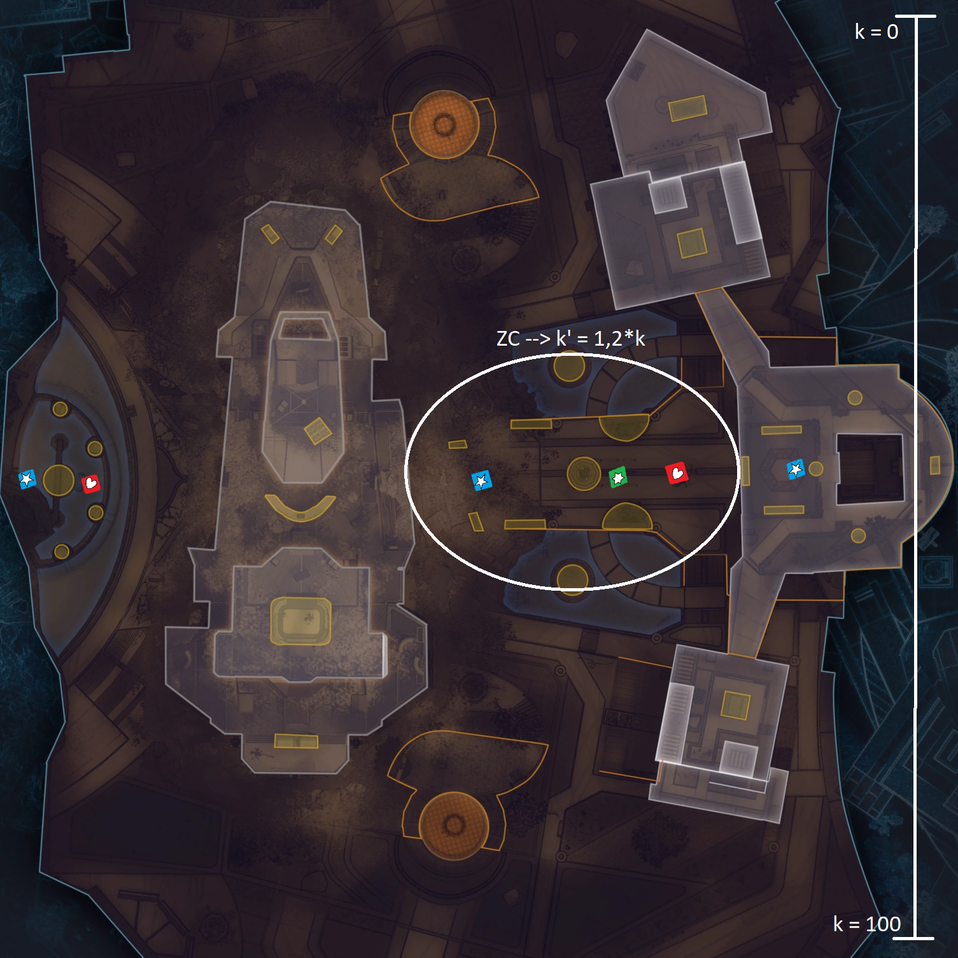
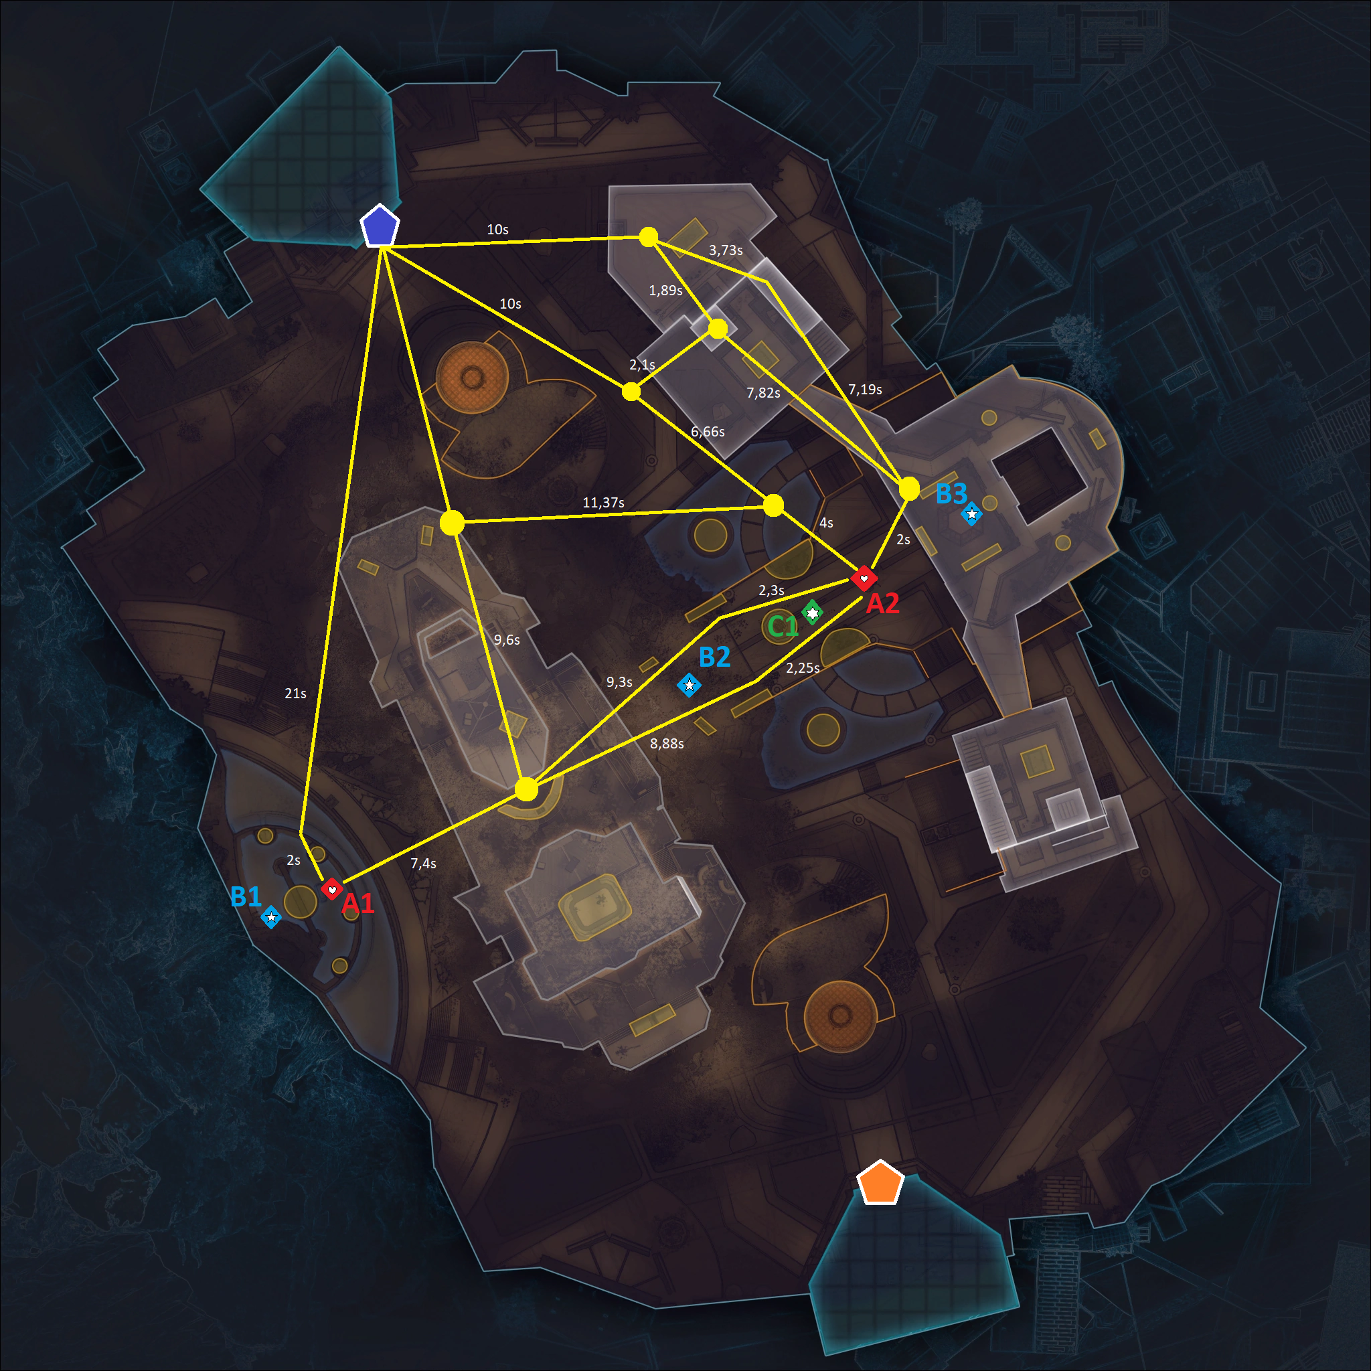


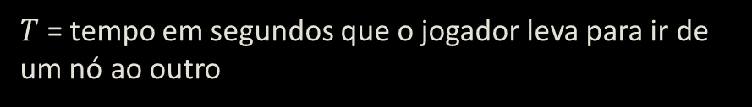
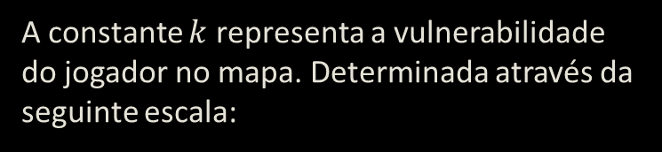
Voltando para a função utilidade
A constante $k$ representa a vulnerabilidade do jogador no mapa. Determinada através da seguinte escala:
Tem-se:
$U\left(R,T\right)=\frac{1}{R+T}⋅1000$
Em que:
$$R=p⋅k$$
$$p=P\left(\text{encontro} | \text{dire}\text{çã}\text{o}\right)=P\left(\text{encontro}\right)⋅P(\text{dire}\text{çã}\text{o})$$
$T$ = tempo em segundos que o jogador leva para ir de um nó ao outro
Gibraltar

Slide 14
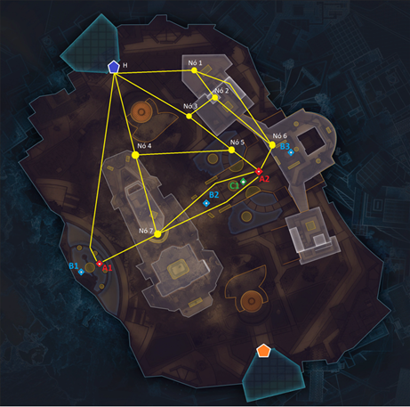
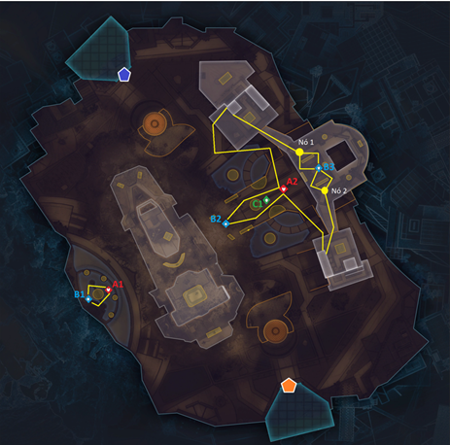
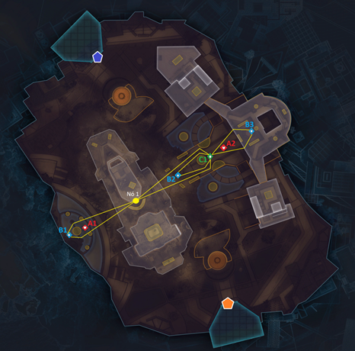
objetivo: Menor caminho para adquirir os 3 objetivos
1.
2.
3.
Gibraltar
1. Kit de Cura (A)
2. Barril de Materiais (B)
3. Drop de Armas (C)
Agora que tem-se todos os valores simulados e determinados para calcular o risco $R$ e o tempo $T$, pode-se calcular a utilidade de cada caminho e determinar o caminho mínimo, utilizando o Solver do Excel

Slide 15
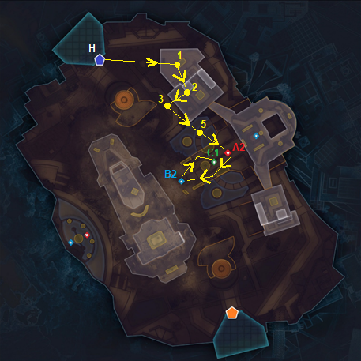
Melhor caminho: resultado
Colocando todos os dados e probabilidades simuladas no Solver do Excel, chega-se ao seguinte caminho ótimo para concluir o objetivo do time:
H → Nó 1 → Nó 2 → Nó 3 → Nó 4 → A2 → B2 → C1
Ou seja:
H → Nó 1 → Nó 2 → Nó 3 → Nó 4 → Kit de Cura A2 → Barril de Materiais B2 → Drop de Armas C1
1. Kit de Cura (A2)
2. Barril de Materiais (B2)
3. Drop de Armas (C1)

Slide 16

DESIGNAÇÃO DAS ARMAS
Orçamento por round
ROUND | MATERIAIS BASE
1 | 550
2 | 800
3 | 1150
4 | 1500
5 | 1750
6 | 2000
7 | 2150
8 | 2300
9 | 2500
Perfis de jogo
JOGADOR | LENDA | DANOS | RIGIDEZ
Francisco | Bloodhound | Cabeça | Cadência
João Pedro | Gibraltar | Corpo | Recarregamento
Lucas | Lifeline | Pernas | Velocidade
Habilidades das lendas
LENDA | HABILIDADE SIMPLES | HABILIDADE SUPREMA | TOTAL
Bloodhound | 150 | 450 | 600
Gibraltar | 200 | 600 | 800
Lifeline | 75 | 400 | 475
Notes:
Os jogadores Francisco, João Pedro, Lucas, estão na partida de desempate. Após encontrarem o caminho mínimo, alcançando os objetivos, foi feita a designação para alocação ótima das armas no último round.
Com base na experiência real no game, foi possível determinar os perfis de jogo, utilizando como como critério para escolha das Lendas, as habilidades individuais dos jogadores, chegando nessas decisões.
E ainda estabelecer as características nas escolhas de armas que priorizam o dano em uma determinada região: cabeça, corpo e pernas; e minimizem a rigidez da arma: cadencia, recarregamento e velocidade, a partir desses critérios.
Cada jogador deve escolher duas habilidades: a simples e a suprema, que maximizem o desempenho das lendas a cada rodada.
A escolhas das armas e as habilidades são feitas com um orçamento limitado de Materiais (a moeda do jogo), com esses valores disponíveis a cada round.

Slide 17


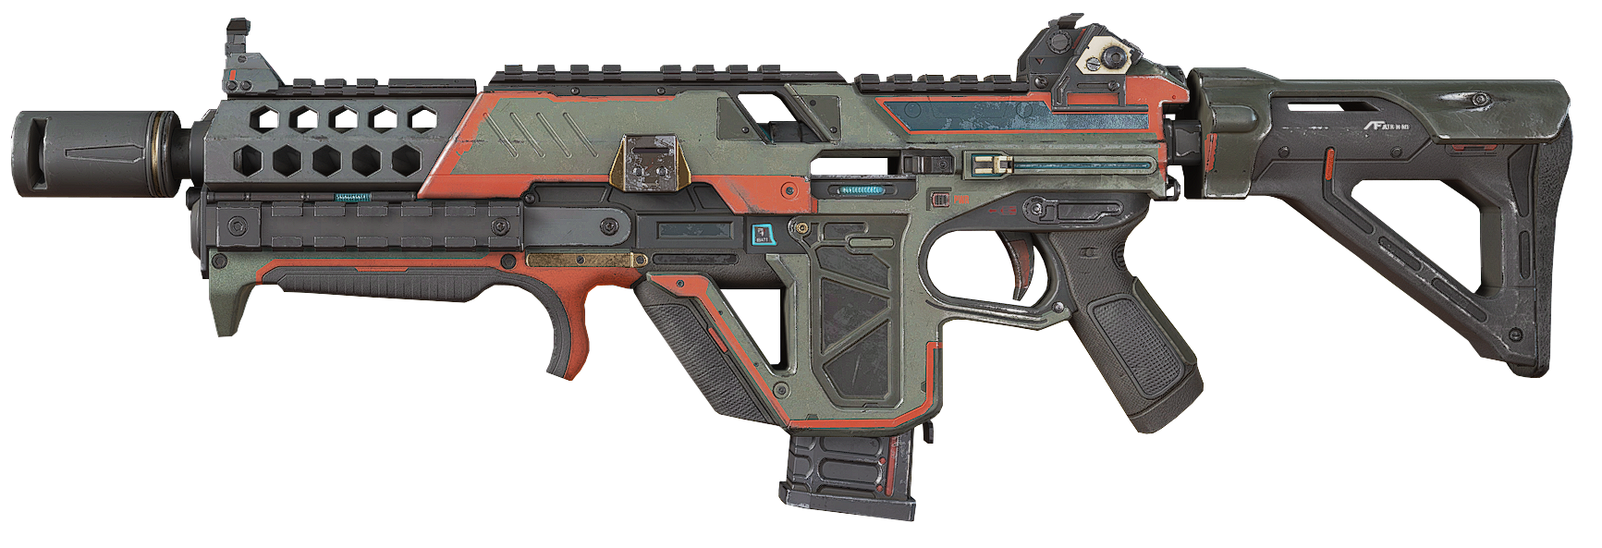
DESIGNAÇÃO DAS ARMAS
Maximização de Danos Corporais
Minimização de Rigidez
Alocação ótima para cada jogador
3 níveis em cada arma
21 armas no total
63 possibilidades de escolha
 |  |  | RIGIDEZ |  |  | DANO
Arma | Nível | Custo | Cadência | Velocidade | Recarregamento | Cabeça | Corpo | Pernas
Volt SMG | 1 | 700 | 83,33 | 0,0426 | 2180 | 35 | 23 | 18
Volt SMG | 2 | 950 | 83,33 | 0,0426 | 2100 | 52 | 34 | 27
Volt SMG | 3 | 1250 | 83,33 | 0,0426 | 1440 | 78 | 51 | 41
Gibraltar
Bloodhound

Slide 18
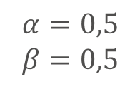
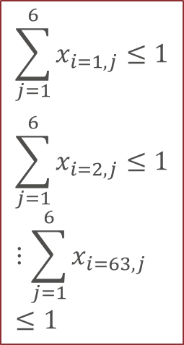
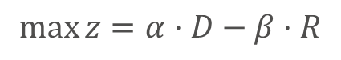
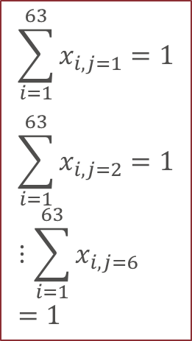
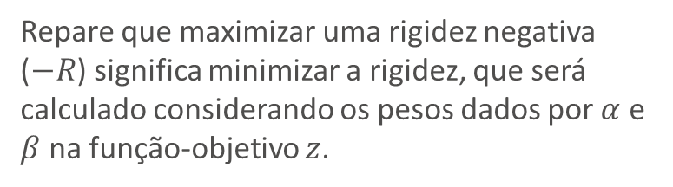
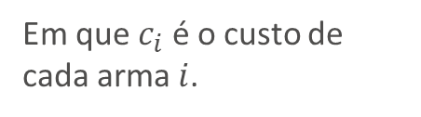
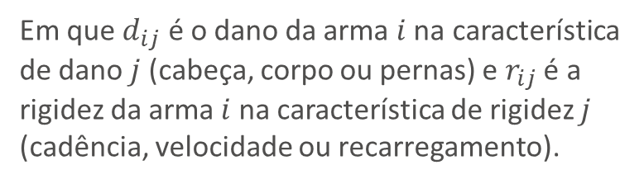
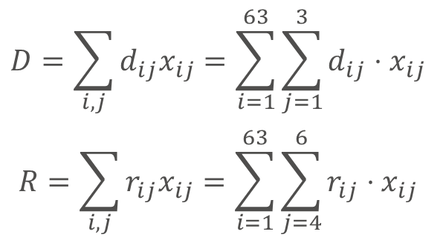
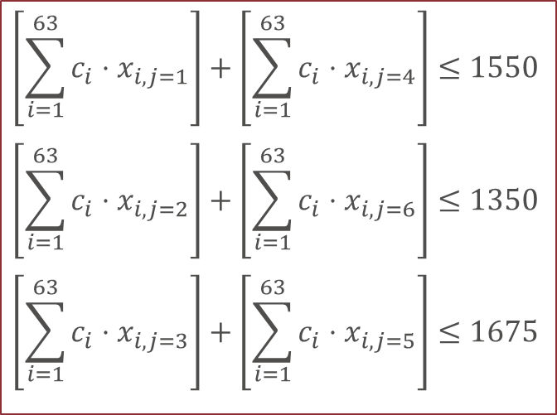
Modelagem do problema
Função objetivo:
Restrições:
$$\left[\sum_{i=1}^{63}{c_{i}⋅x_{i,j=1}}\right]+\left[\sum_{i=1}^{63}{c_{i}⋅x_{i,j=4}}\right]≤1550$$
$$\left[\sum_{i=1}^{63}{c_{i}⋅x_{i,j=2}}\right]+\left[\sum_{i=1}^{63}{c_{i}⋅x_{i,j=6}}\right]≤1350$$
$$\left[\sum_{i=1}^{63}{c_{i}⋅x_{i,j=3}}\right]+\left[\sum_{i=1}^{63}{c_{i}⋅x_{i,j=5}}\right]≤1675$$
$$\max{z=α⋅D−β⋅R}$$
Orçamento: as características das armas escolhidas pelos jogadores, devem estar limitadas aos valores de materiais do round.
Em que:
$$α=0,5$$
$$β=0,5$$
$$D=\sum_{i,j}{d_{ij}x_{ij}}=\sum_{i=1}^{63}{\sum_{j=1}^{3}{d_{ij}⋅x_{ij}}}$$
$$R=\sum_{i,j}{r_{ij}x_{ij}}=\sum_{i=1}^{63}{\sum_{j=4}^{6}{r_{ij}⋅x_{ij}}}$$
Arma: Garante que nenhuma arma seja designada a mais do que uma característica.
$$\sum_{j=1}^{6}{x_{i=1,j}}≤1$$
$$\sum_{j=1}^{6}{x_{i=2,j}}≤1⋮\sum_{j=1}^{6}{x_{i=63,j}}≤1$$
$$\sum_{i=1}^{63}{x_{i,j=1}}=1$$
$$\sum_{i=1}^{63}{x_{i,j=2}}=1⋮\sum_{i=1}^{63}{x_{i,j=6}}=1$$
Em que $c_{i}$ é o custo de cada arma $i$.
Em que $d_{ij}$ é o dano da arma $i$ na característica de dano $j$ (cabeça, corpo ou pernas) e $r_{ij}$ é a rigidez da arma $i$ na característica de rigidez $j$ (cadência, velocidade ou recarregamento).
Gibraltar
Característica: Garante que cada característica deve ter uma única arma designada a ela
Bloodhound
Repare que maximizar uma rigidez negativa ($−R$) significa minimizar a rigidez, que será calculado considerando os pesos dados por $α$ e $β$ na função-objetivo $z$.

Slide 19
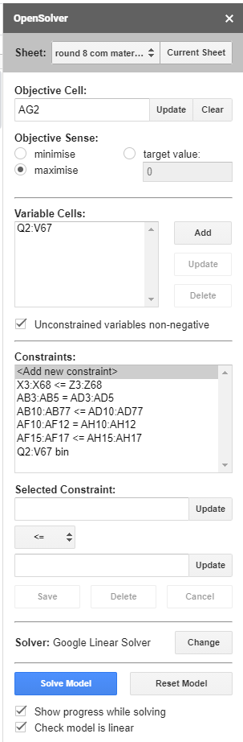

Otimização no Solver: função multiobjetivo
Foram calculados todos os modelos matemáticos para a função multiobjetivo de alocação das armas, através do solver, seguindo os perfis e habilidades dos jogadores, considerando as restrições de custos e orçamento.
A designação foi feita para o round empatado, encontrando a solução ótima para cada jogador:
Função Multiobjetivo
Variáveis de decisão
Restrições Orçamentárias e de Habilidades
Gibraltar
DESIGNAÇÃO | DANOS | RIGIDEZ | MATERIAIS | RESTRIÇÃO
Francisco | Longbow DMR - N.3 | RE-45 Auto – N.1 | 1700 | 1900
João Pedro | 30-30 Repeater- N.3 | Bocek Bow – N.1 | 1700 | 1700
Lucas | Sentinel - N.3 | Longbow DMR N.1 | 2000 | 2025
Bloodhound

Slide 20
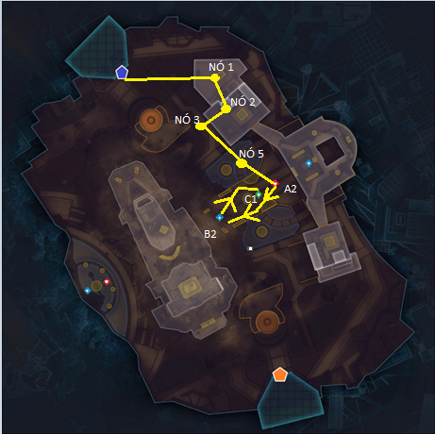
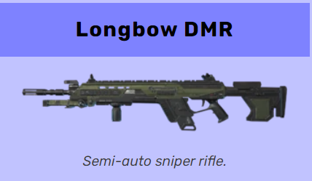
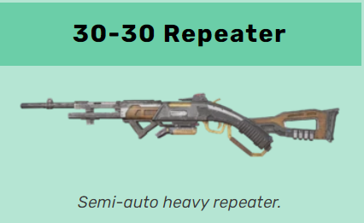
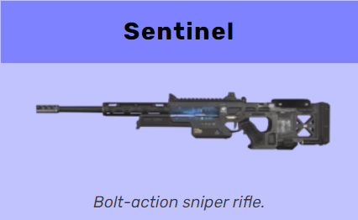
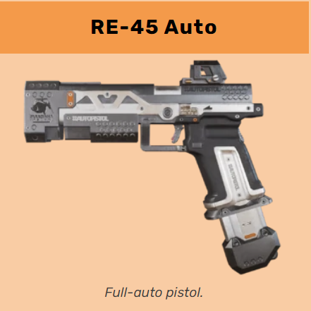


Escolha ótima para o round
Designação de armas
Caminho mínimo
Gibraltar
Bloodhound
Lifeline
Jogador Francisco
Jogador João Pedro
Jogador Lucas
vantagem comparativa no round

Slide 21



Interdisciplinaridade
Estatística II : Testes sobre KD
Proposta:
O que é KD?
Simulações de Monte Carlo +
Teste de Hipóteses
KD é a abreviação de Kill / Death. Seria a sua pontuação de Kill (abates que você fez) versus Deaths (vezes que você morreu). Um KD de 0.33 significa que a cada morte você matou 0.33 inimigos
Objetivo:
O objetivo do teste é verificar se a estratégia apresentada (caminho mínimo e designação de armas) gera um aumento real no KD dos players, e portanto gera um aumento real no numero de vitorias.

Slide 22


Metodologia: Simulação de Monte Carlo
Para verificar se a estratégia realmente gera um KD maior, foram extraídas duas amostras, uma com jogadores que se utilizaram da estratégia, e a outra com jogadores jogando de maneira comum, ambas com n=96.
Após a extração das amostras foi determinada uma frequência relativa de KD, e utilizado a Simulação de Monte Carlo para expandir a amostra para n=200.000. As simulações foram então feitas na linguagem Python.

Slide 23



Metodologia: Teste de Hipótese para variância
Com os dados obtidos pela simulação, utilizamos do RStudio para os cálculos estatísticos. Nesta fase foi feito um teste de hipótese para duas medias populacionais independentes, para isso foi preciso antes tomar conhecimento sobre a variância populacional (já que existem formulas diferentes caso essas variâncias sejam iguais ou diferentes). Então o grupo realizou um teste de hipótese para a comparação das variâncias, que antecede o teste hipótese final.
2ª Versão:
$$σ₁²≠σ₂²$$
$$Z=\frac{\overline{X}−\overline{Y}−\left(μ_{1}−μ_{2}\right)}{\sqrt{\frac{σ_{1}^{2}}{n_{1}}+\frac{σ_{2}^{2}}{n_{2}}}}\sim N\left(0;1\right)$$
A partir do programa ao lado, notamos que as duas variâncias são diferentes sob um nível de significância de 5%, já que o valor-p encontrado foi de 1.4904e-244. Rejeitando H0
Com esse resultado foi possível escolher a formula correta para o próximo passo (mostrada mais a direita), a comparação das medias.

Slide 24

Metodologia: Teste Hipótese para as médias populacionais
Se utilizando da formula mostrada no slide anterior e as ferramentas do RStudio, foi possível, a partir dos calculos abaixo, chegar a uma conclusao sobre as médias.
Com o programa a seguir chegamos ao valor-p = 1, gerando um resultado no qual não podemos rejeitar a possibilidade de as duas medias serem iguais.

Slide 25


Interdisciplinaridade: Observações e conclusões
Vale destacar, para essa igualdade obtida entre as médias, a variabilidade enviesada das habilidades dos jogadores nas amostras coletadas. Não à toa, as qualidades e defeitos de cada um dos indivíduos usados para a amostragem podem muito bem ter afetado os cálculos do projeto, igualando as duas amostras. Muito disso foi negligenciado para que o projeto se tornasse plausível ao tempo estipulado de entrega.
Por fim, é evidente, conforme as variabilidades no tamanho amostral, o impacto que a aplicação das Simulações de Monte Carlo tiveram sobre a certeza incidente à Hipótese Nula. Observe os gráficos:

Slide 26

Interdisciplinaridade: conclusões
Simulação Monte Carlo ➔ Tamanho amostral = 20
Vale destacar, para essa igualdade obtida entre as médias, a variabilidade enviesada das habilidades dos jogadores nas amostras coletadas. Não à toa, as qualidades e defeitos de cada um dos indivíduos usados para a amostragem podem muito bem ter afetado os cálculos do projeto, igualando as duas amostras. Muito disso foi negligenciado para que o projeto se tornasse plausível ao tempo estipulado de entrega.
Por fim, é evidente, conforme as variabilidades no tamanho amostral, o impacto que a aplicação das Simulações de Monte Carlo tiveram sobre a certeza incidente à Hipótese Nula. Observe os gráficos:

Slide 27

Interdisciplinaridade: conclusões
Simulação Monte Carlo ➔ Tamanho amostral = 200000
Vale destacar, para essa igualdade obtida entre as médias, a variabilidade enviesada das habilidades dos jogadores nas amostras coletadas. Não à toa, as qualidades e defeitos de cada um dos indivíduos usados para a amostragem podem muito bem ter afetado os cálculos do projeto, igualando as duas amostras. Muito disso foi negligenciado para que o projeto se tornasse plausível ao tempo estipulado de entrega.
Por fim, é evidente, conforme as variabilidades no tamanho amostral, o impacto que a aplicação das Simulações de Monte Carlo tiveram sobre a certeza incidente à Hipótese Nula. Observe os gráficos:

Slide 28

Interdisciplinaridade: conclusões
Concluímos, por fim, que embora o modelo colocado nos traz uma maximização de Utilidade, existem fatores imprevisíveis relacionados ao decorrer de uma partida, tornando a aplicação de Estratégias muito afetáveis aos contextos de cada rodada e cada partida. O nivelamento das habilidades dos players de cada time, os caminhos por eles escolhidos, e até mesmo os objetivos desses players com o jogo (vitórias, cumprir desafios, “trollar”).

Slide 29
SEU TÍTULO VAI AQUI
OBRIGADO
Grupo Sucesso
INSIRA O SUBTÍTULO AQUI

